Slide 1
KARAR VERME
Prof. Dr. Y. İlker TOPCU
www.ilkertopcu.net
www.linkedin.com/in/ilker-topcu twitter.com/yitopcu
facebook.com/yitopcu instagram.com/yitopcu

Slide 2
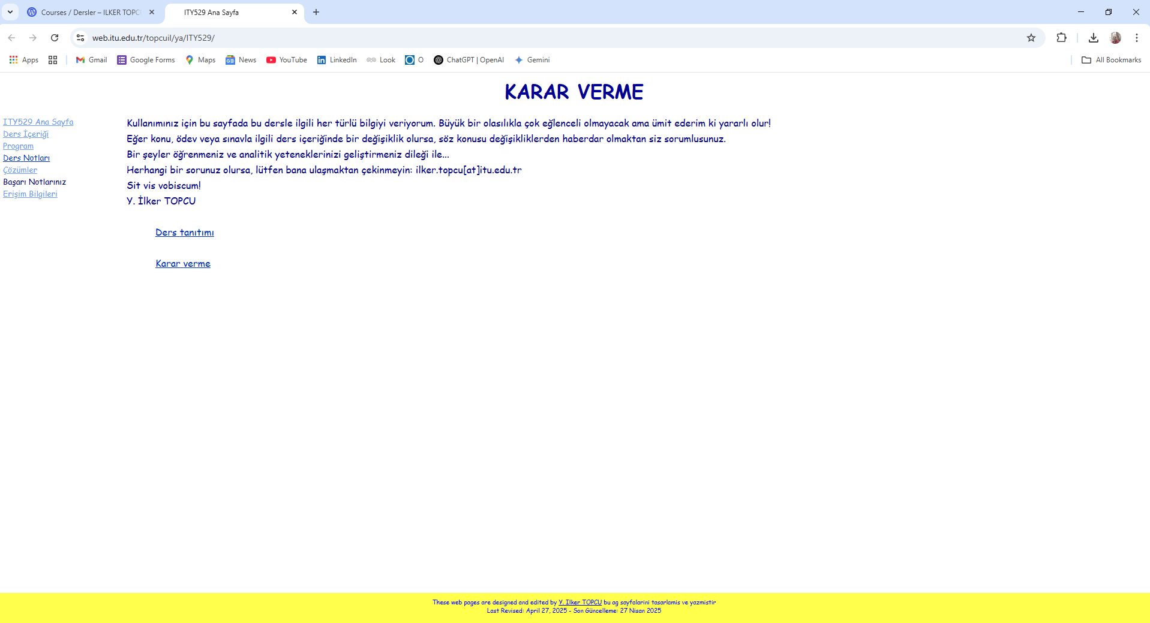

Slide 3
Ders ile ilgili bilgiler
Kredisi: 3+0
AKTS Kredisi: 4
Türü: Seçmeli
Dili: Türkçe
Web sitesi: web.itu.edu.tr/topcuil/ya/ITY529/

Slide 4
Dersin içeriği
Karar analizi (belirsizlik ve risk altında karar verme)
Karar tabloları / ödemeler matrisleri
Karar ağaçları
Grup Karar Verme
Çok Kriterli Karar Verme
Karar modelinin kurulması
Performansların belirlenmesi
Önemlerin belirlenmesi
Sorunun çözülmesi
Temel yöntemler
SAW, WP, TOPSIS
Analitik Hiyerarşi Süreci (AHP)
Analitik Ağ Süreci (ANP)

Slide 5
Dersin amaçları
Karar sorunlarının çözümünde yardımcı olacak pratik teknikler ve karar destek araçları sağlamak
Yargıların farklı tip bilgilerle mantıksal ve savunulabilir bir şekilde bütünleştirilmesine olanak vermek
Karar verme becerilerini ve sorunları sistematik olarak analiz etmeyi geliştirmek; karar verirken kendine olan güveni arttırmak

Slide 6
Dersin öğrenme çıktıları
Bu dersi başarıyla tamamlayan öğrenciler,
kendilerini etkin karar vermeden uzaklaştırabilecek hataları ve tuzakları tanımlayabilme,
karar verme sürecinin nasıl işlediğini anlayabilme,
karar verme etkinliğini geliştirecek çok sayıda karar verme tekniği kullanabilme,
karar verebilmek için uzlaşık seçeneği bulabilme (seçim, sıralama veya sınıflandırma)
becerilerini kazanır.

Slide 7
Kaynaklar
Dersin web sitesi
Güncel ders notları ve ekler
Kitaplar
Thakkar J.J. 2021. Multi-Criteria Decision Making. Springer, Singapore.
Bozorg-Haddad O., Zolghadr-Asli B., Loáiciga H.A. 2021. A handbook on multi-attribute decision-making methods. Wiley, New Jersey
Topcu Y.I., Özaydin Ö., Kabak Ö., Önsel Ekici Ş. 2021. Multiple Criteria Decision Making - Beyond the Information Age. Springer, Cham.
Taylor B.W. 2019. Introduction to Management Science. 13th edition, Pearson Education Inc., New Jersey.
Render B., Stair Jr R.M., and Hanna M.E. 2018. Quantitative Analysis for Management. 13th edition, Pearson Education Inc., New Jersey.
Balakrishnan N., Render B., Stair R.M. Jr. 2017. Managerial Decision Modeling with Spreadsheets. 4th Edition, Prentice Hall, New Jersey.
Goodwin P. and Wright G. 2014. Decision Analysis for Management Judgment. 5th edition, John Wiley & Sons, New York.
Saaty T.L. 2005. Theory and Applications of the Analytic Network Process. RWS Publ., Pittsburgh.
Saaty T.L. 2012. Decision Making for Leaders: The Analytic Hierarchy Process for Decisions in a Complex World. 3rd edition, RWS Publ., Pittsburgh.
Diğer ders web siteleri

Slide 8
Başarı Değerlendirme Sistemi
Yarıyıl içi sınav I (%30) 2-3 kişilik grup çalışması
Yarıyıl içi sınav II (%30) 2-3 kişilik grup çalışması
Yarıyıl sonu sınav (%40) Bireysel, tatil seçimi

Slide 9
Önemli Tarihler
Yarıyıl içi sınav I
Soru yükleme: 13 Mayıs 22:00, Teslim bitişi: 20 Mayıs 22:00
Yarıyıl içi sınav II
Soru yükleme: 17 Haziran 22:00, Teslim bitişi: 24 Haziran 22:00
Yarıyıl sonu sınav
Soru yükleme: 8 Temmuz 22:00, Teslim bitişi: 22 Temmuz 22:00

Slide 10
Kopya ve Aşırma
Yapmayın!
Bir konuyu anlamak için beraber çalışmak iyidir. Fakat bu dersteki sınavlarda yanıtlar size ait fikir ve işlemlerden oluşmalıdır.
Kopya çekmeye ya da başkasının yaptıklarını aşırmaya kesinlikle tolerans gösterilmeyecektir ve F verilecektir.

Slide 11
Program
TARİH | KONU
29 Nis | Karar Vermeye Giriş
6 May | Belirsizlik ve Risk Altında Karar Verme
13 May | Karar Ağaçları; Grup Karar Verme
20 May | YARIYIL İÇİ SINAV 1
27 May | Performansların Belirlenmesi
3 Haz | --
10 Haz | Önemlerin Belirlenmesi
17 Haz | Temel Yöntemler; SAW, WP, TOPSIS
24 Haz | YARIYIL İÇİ SINAV 2
1 Tem | Analitik Hiyerarşi Süreci
8 Tem | Analitik Ağ Süreci
15 Tem | --

Slide 12
Prof. Dr. Y. İlker Topcu
Telefon
(532) 355 5045 cep
Web sitesi
www.ilkertopcu.net
www.linkedin.com/in/ilker-topcu twitter.com/yitopcu, facebook.com/yitopcu instagram.com/yitopcu
E-posta adresi
ilker.topcu@itu.edu.tr

Slide 13
İTÜ Endüstri Mühendisliği bölümünde profesör (2011- )
The Joseph M. Katz Graduate School of Business, University of Pittsburgh’da misafir profesör (2018-2019)
İTÜ FBE Mühendislik Yönetimi programında doktora (2000)
Leeds University Business School Centre for Decision Research’da doktora araştırması (1998-1999)
Çalışma Alanları
Karar Analizi, Çok Kriterli Karar Verme, Grup Halinde Karar Verme
Yöneylem Araştırması / Yönetim Bilimleri

